Slide 1

Vizsgaremek - Outclass
Celik Alper Fatih, Chen Junbo, Drávicz Gyula Attila

Slide 2
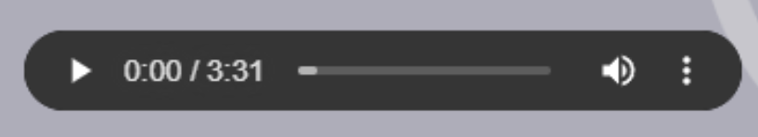
Bevezetés
Egy Spotify-hoz hasonló zenei streaming platform.
Felhasználóbarát, reszponzív, illetve biztonságos alkalmazás.
A funkciói a következők:
Felhasználók regisztrálása, bejelentkeztestése, kijelentkeztetése.
Zenék (mp3) feltöltése, illetve letöltése.
Zenék szűrése: zene cím, előadó, műfaj, album alapján.
Admin felület.

Slide 3
Milyen problémákra ad megoldást?
Kezdő előadók számára a zenéik feltöltését, népszerűsítését.
Könnyű hozzáférést biztosít zenékhez és azok lejátszásához, letöltéséhez.
Biztonságos és reszponzív környezetet nyújt több eszközön.

Slide 4
Feladatelosztás
Celik Alper Fatih:
Backend fejlesztés (Node.js, Express, végpontok, db kapcsolat), Frontend(React, Axios, CSS module-ok), Dokumentáció, Prezentáció.
Chen Junbo:
Asztali alkalmazás, Autentikációs rendszer (JWT, bcrypt, biztonságos bejelentkezés), Tokenkezelés, Dokumentáció.
Drávicz Gyula Attila:
Adatbázis tervezés (táblák, kapcsolatok), Dokumentáció.

Slide 5
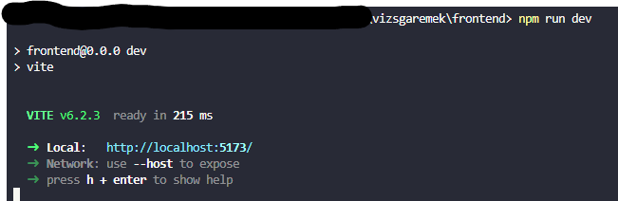
Telepítési útmutató
Szükséges szoftverek:
Lépések:
XAMPP telepítése, MySQL indítása.
Adatbázis importálása.
Backend és frontend függőségek telepítése.

Slide 6
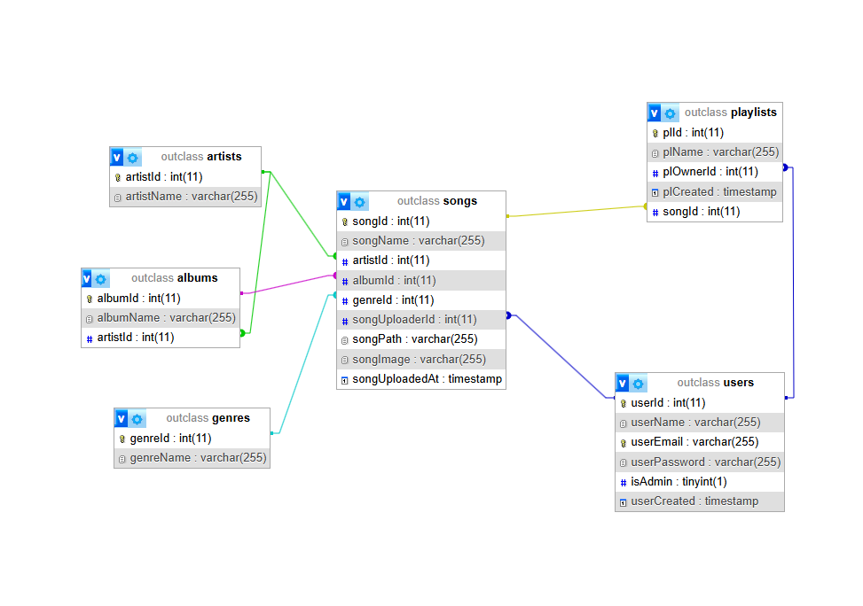
Adatbázis
Táblák: albums, artists, genres, playlists, songs, users.

Slide 7
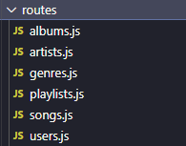
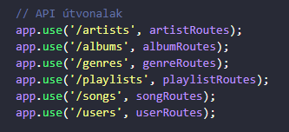
Backend
Node.js, Express: API végpontok létrehozására, gyors adatfeldolgozás.
MySQL: Relációs adatbázis az egyéb adatok tárolására, hatékony lekrédezés.
JWT: Hitelesítés, tokenalapú hozzáférés a végpontokhoz.
Bcrypt: Jelszavak titkosítása, hash-elés és sózás.
Multer: Middleware a fájlok feltöltéséhez.

Slide 8
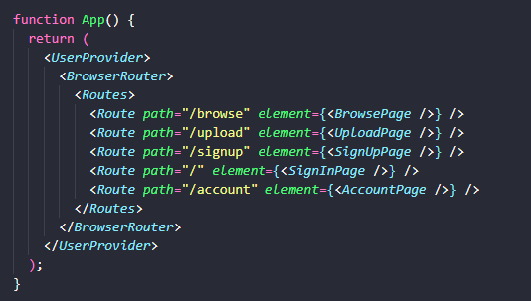
Frontend
React: Komponens alapú keretrendszer, hatékony állapotkezelés.
Axios: API kommunikációhoz, egyszerűsíti az adatkeresést.
CSS module-ok: Stíluskezelés a repszonzív dizájn érdekében, támogatja a mobilos és asztali nézeteket is.
Vite: Gyors fejlesztési környezet, optimalizálja a fejlesztési környezetet.

Slide 9
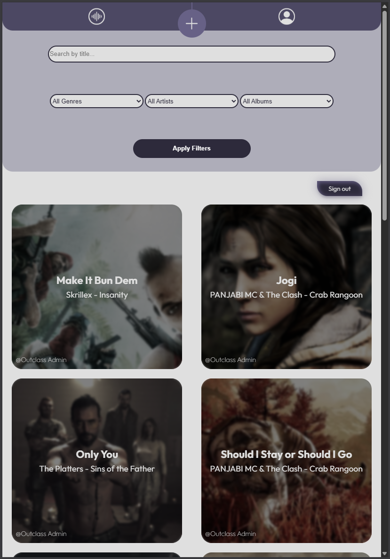
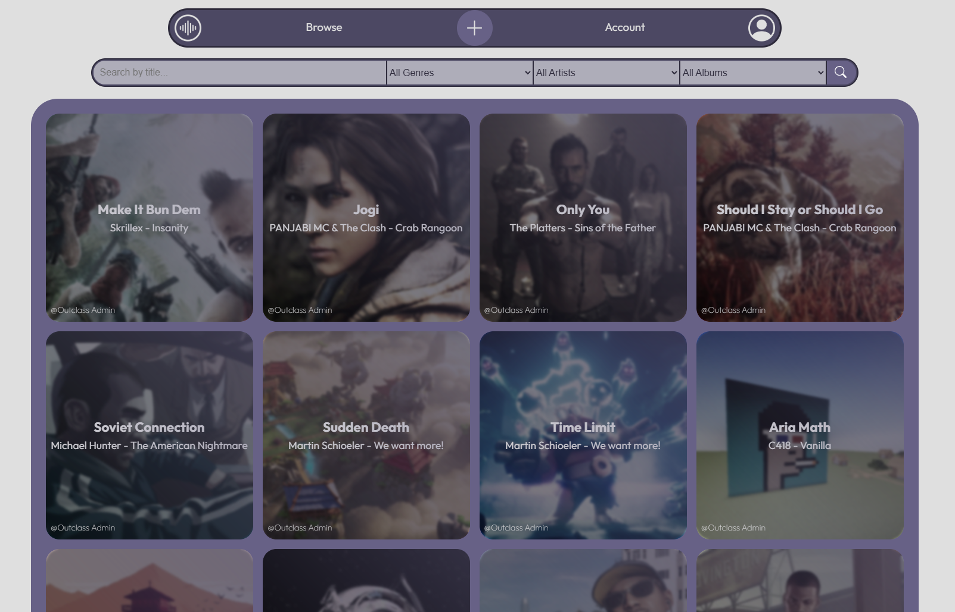
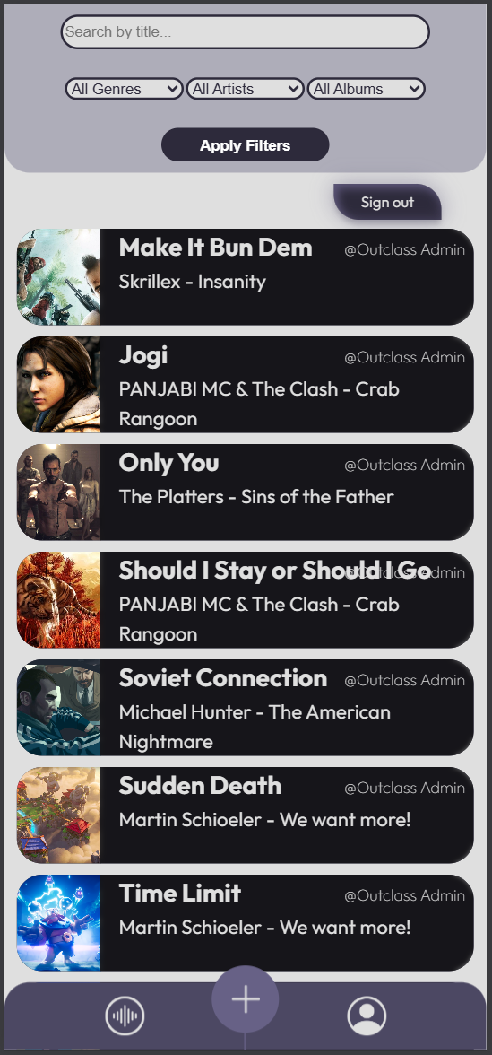
Felhasználói élmény
Repszonzív felület
Asztali nézet (1024px =<)
Mobilos nézet
(iPhone 14 Pro Max)
Tabletes nézet
(iPad Air)

Slide 10
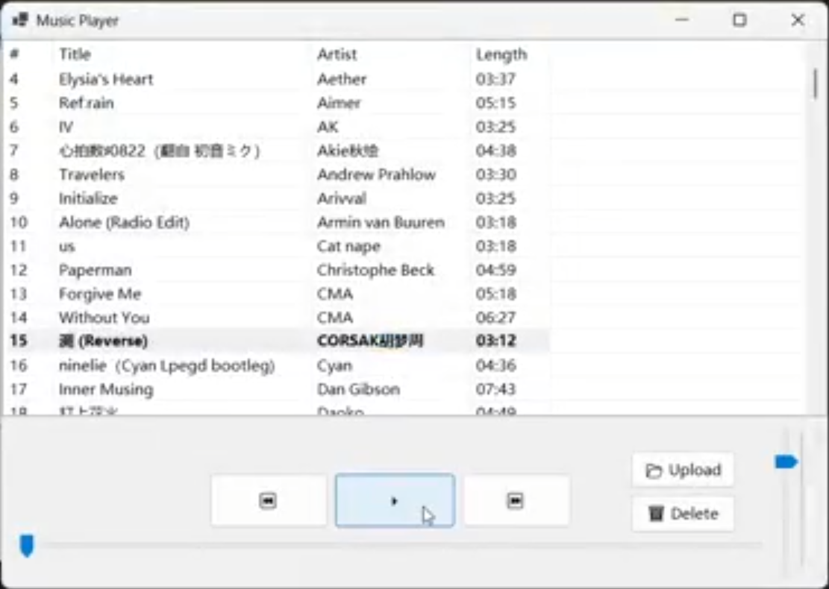
Asztali alkalmazás
Függgőségek: .NET 6 (vagy nagyobb) Desktop Runtime
Futtatás: 'MusicPlayerWinForms.exe' elindítása.
Használat:
Drag and drop
Előző, következő
Idő csúszka
Hangerőszabályzó

Slide 11
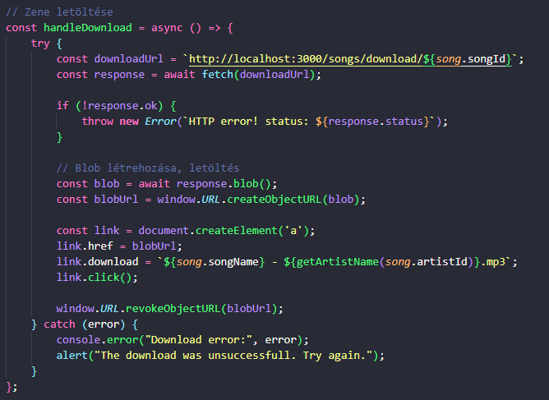
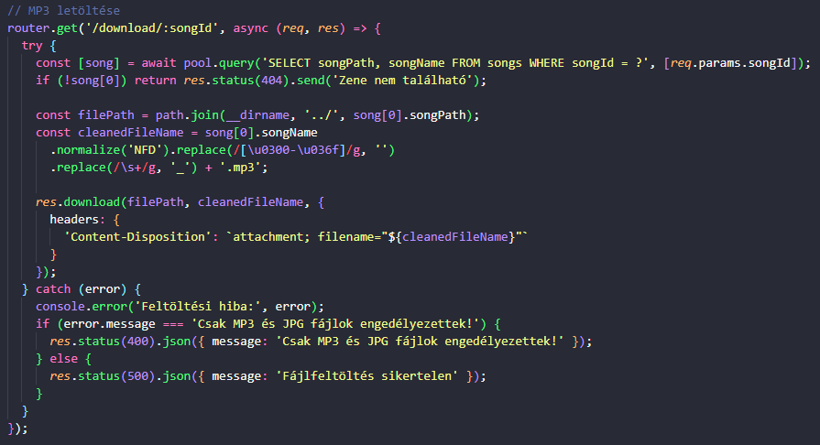
Kulcsfontosságú algoritmusok
Felhasználó regisztrálás:
Jelszó validáció
Bcrypt titkosítás
Adatbázis beszúrás
Zenék letöltése:
Frontend: Blob
Backend: Elérési útvonal

Slide 12
Tesztelési eredmények
Új felhasználó regisztrációja.
Bejelentkezés.
Zene feltöltése.
Zenék törlése (fájlrendszer tisztítása).
Eredmények: Minden teszt sikeres, adatok megfelelően mentve.

Slide 13
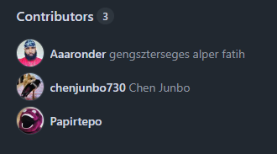
Összedolgozás
GitHub verziókezlés
Discord csoport
Teams
Kiosztott feladatok elvégzése

Slide 14
Továbbfejlesztési lehetőségek
Natív mobilalkalmazás
Webes felület bővítése (dark mode, drag and drop)
Közösségi funkciók (kommentelés, like-olás stb)
Profilképek hozzáadása

Slide 15
Összegzés
Stabil, reszponzív, modern, működőképes platform.
Felhasználóbarát felület, amatőr előadók támogatása.
Tanulságok: Fejlődés React, MySQL, biztonság terén; sikeres csapatmunka komplex rendszeren.
Jövő: Mobilapp, közösségi funkciók.

Slide 16
Köszönjük a figyelmet!
Celik Alper Fatih, Chen Jun Bo, Drávicz Gyula Attila

